Slide 1
ALKALOIDY
Přírodní látky

Slide 2
v molekule obsahují jeden nebo více atomů dusíku
PŘEMĚNOU AMINOKYSELIN
NH₂COOH
látky alkalického (zásaditého) charakteru
N
N
N

Slide 3
Alkaloidy - z rostlin
získávají se ze semen, listů, kořenů a kůry rostlin
v rostlinách mají obrannou funkci (hořká chuť, silná toxicita)
v malých dávkách slouží jako léčiva, ve větším množství působí jako jedy

Slide 4
NIKOTIN
obsažený v listech tabáku
stimuluje myšlení a pozornost
zrychluje srdeční činnost, způsobuje zúžení cév a tím zvýšení krevního tlaku
vyvolává extrémně silnou závislost
smrtelná dávka: 60 mg
z jedné cigarety se do těla dostane asi 1 mg nikotinu

Slide 5
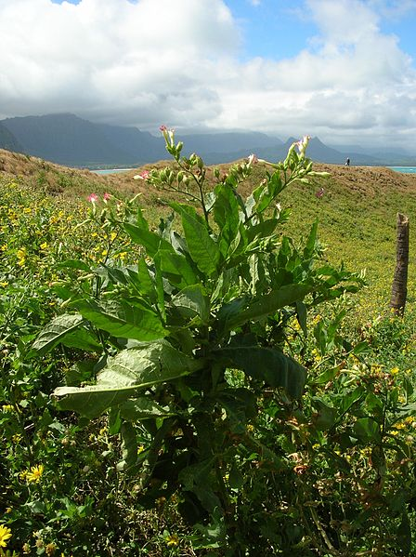
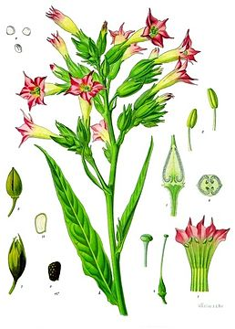
Tabák virginský

Slide 6
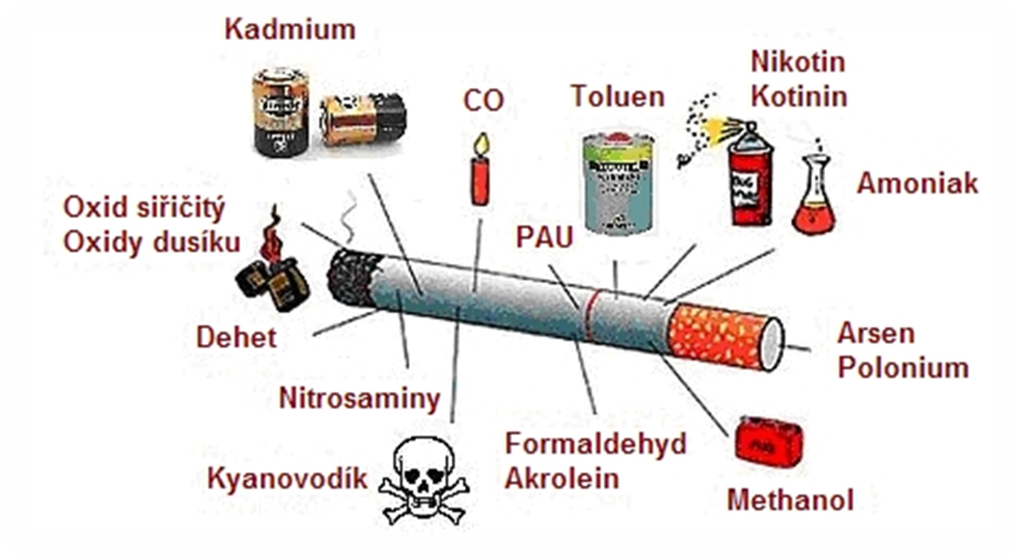
Zdravotní rizika kouření
záněty horních cest dýchacích
zhoubné nádory, především rakovina plic
kardiovaskulární choroby
vředové choroby žaludku a dvanáctníku

Slide 7
Škodlivé látky v tabákovém kouři
tabákový kouř obsahuje asi 4000 škodlivých látek, přes 60 z nich má karcinogenní účinky
např.
dehet – pevné částice
jedovaté plyny – CO, formaldehyd, kyanovodík
těžké kovy – nikl, kadmium, arzen

Slide 8
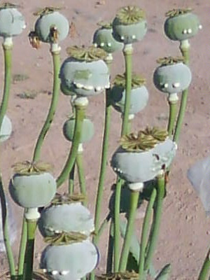
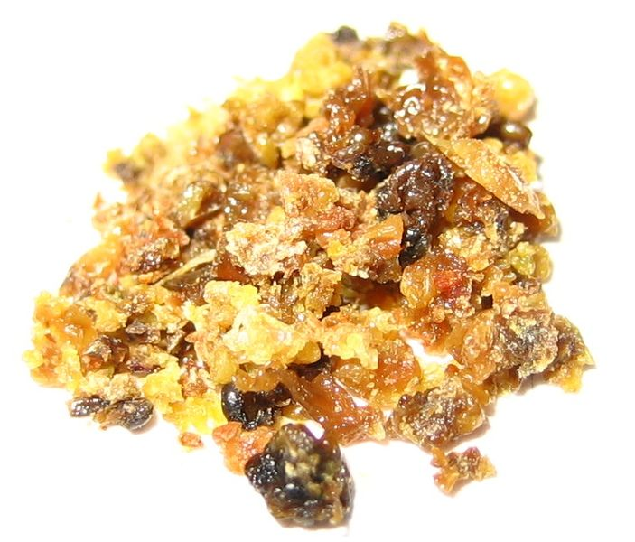
Morfin, kodein
jsou alkaloidy získávané z tzv. surového opia
surové opium = zaschlé mléko získané naříznutím nezralých makovic máku setého

Slide 9
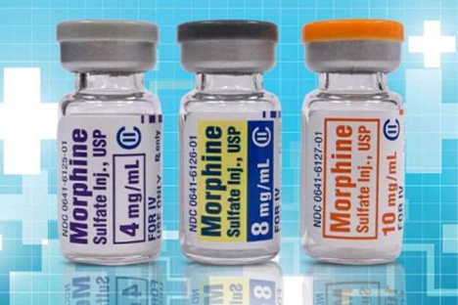
MORFIN
obchodní název morfium
v lékařství je používán k tlumení bolestí při nádorových onemocněních a těžkých poraněních
na morfin vzniká těžký návyk = morfinismus

Slide 10
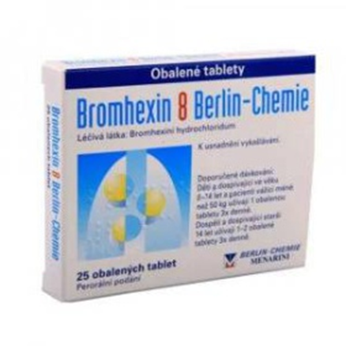
KODEIN
používá se k tlumení kašle a je obsažen v některých analgetikách
upravený kodein na účinnější derivát „braun“ je zneužíván jako droga

Slide 11
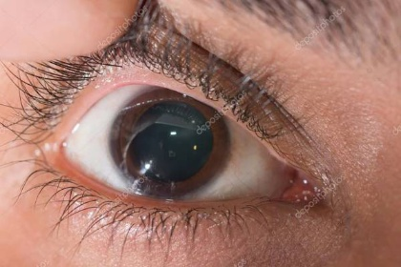
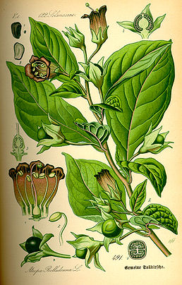
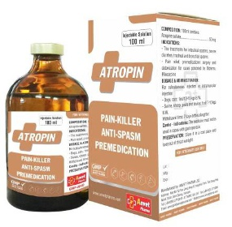
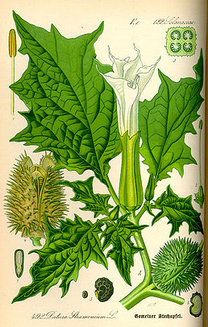
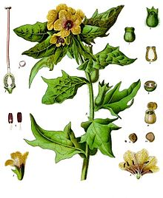
ATROPIN
používá se v očním lékařství k diagnostice očních chorob
způsobuje rozšíření zornic - obsažený v rostlinách z čeledi lilkovitých
rulík zlomocný
blín černý
durman obecný

Slide 12
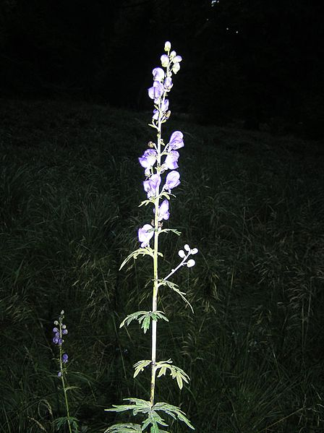
AKONITIN
alkaloid obsažený v různých druzích oměj
NEJJEDOVATĚJŠÍ!!!
smrtelná dávka 3 mg
pro modelování srdeční arytmie
oměj šalamounek

Slide 13
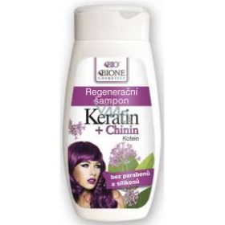
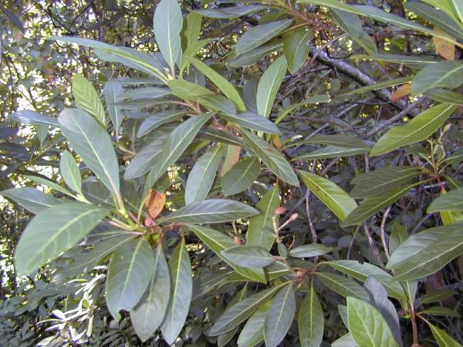
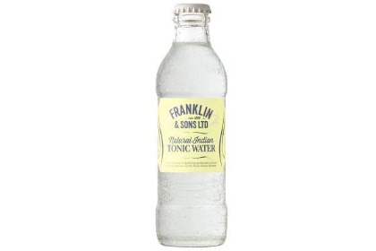
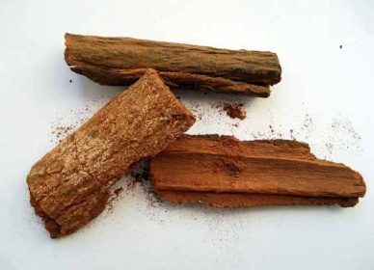
CHININ
obsažen v kůře chinovníku
připravuje se z něj lék proti malárii

Slide 14
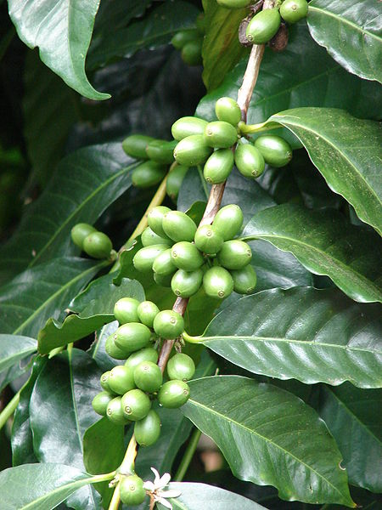
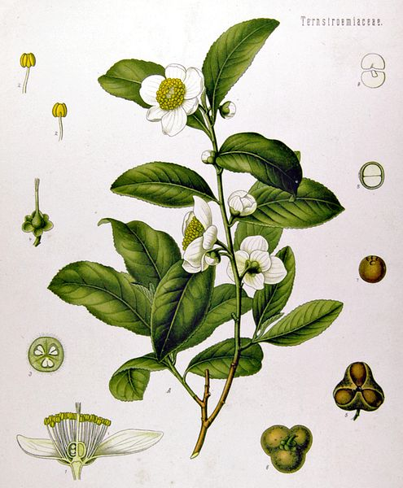
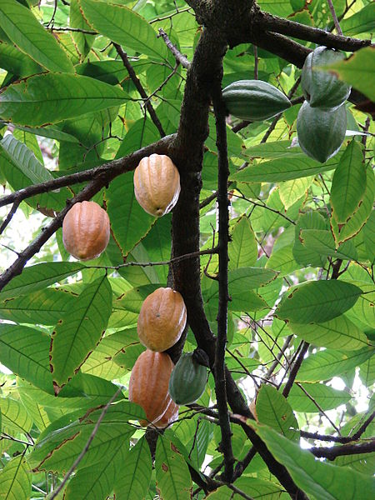
KOFEIN
vyskytuje se v kávě, čajových lístcích, kakaových bobech
stimuluje centrální nervovou soustavu a srdeční činnost
čistý kofein je bílý prášek hořké chuti

Slide 15
Odpověz na otázky:
1. Podle čeho dostaly alkaloidy svůj název?
2. Z čeho je získáváme?
3. Jaký mají pro člověka význam?
4. Jaký význam mají pro rostliny?
5. Vytvoř správné dvojice: morfin rulík zlomocný kofein mák setý nikotin kávovník arabský atropin tabák virginský
chinin chinovník

Slide 16
Správné odpovědi:
Jsou to látky alkalického (zásaditého) charakteru.
Získávají se ze semen, listů, kořenů a kůry rostlin.
V malých dávkách slouží jako léčiva, ve větším množství působí jako jedy.
V rostlinách mají obrannou funkci (hořká chuť, silná toxicita).
Vytvoř správné dvojice: morfin rulík zlomocný kofein mák setý nikotin kávovník arabský atropin tabák virginský
chinin chinovník

Slide 17
Alkaloidy (zápis)
přírodní látky – v rostlinách přeměnou aminokyselin (semena, listy, kořen, kůra..)
alkalické (zásadité) látky, hořké
v molekule obsahují atom nebo atomy dusíku
význam: pro člověka- léčiva nebo jedy
pro rostliny - ochranná funkce
DOPLŇ:
ALKALOID | VÝSKYT | VÝZNAM
nikotin |  | stimuluje
kodein | opium
 | opium | tlumí silnou bolest
 | Kávovník, kakaovník | stimuluje
atropin | rulík zlomocný
chinin |  | Lék-malárie, tonic
Akonitin !!! | oměj | pro modelování srdeční arytmie
kurare |  | šípové jedy

Slide 18
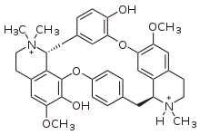
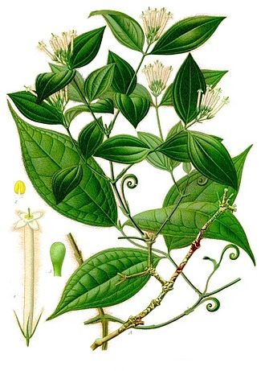
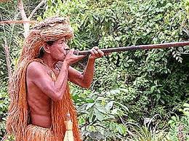
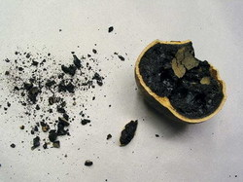
KURARE
směs alkaloidů- černá, smolná látka, účinnost i za sto let
rostlina kulčiba
použití: Indiáni – Amazonie, jedové šípy
paralýza kosterního svalstva, následné udušení

